Slide 1
Inspecties vrijheidsbeperkende maatregelen in de bijzondere Jeugdzorg
30 maart 2017
Communicatie

Slide 2
I Inleiding
II Toelichting thematische inspecties vrijheidsbeperkende maatregelen (VBM)
III Praktische aanpak inspecties
IV Openbaarheid

Slide 3
I Inleiding
Waarom de focus op VBM?
Doelstellingen
Doelgroep
Kader
Uitgangspunten

Slide 4
Waarom de focus op VBM?
Meerdere bezorgdheden
Thema waarrond grote maatschappelijke bekommernis bestaat, met regelmatige belangstelling in de actualiteit
Rapporten van de kinderrechtencommissaris over vrijheidsbeperking
Vaststellingen bij inspecties van de gemeenschapsinstellingen
Deel van een breder project
Minderjarigen eerst aan de beurt
Ook andere doelgroepen in de toekomst

Slide 5
Doelstellingen
Zicht krijgen op een belangrijk deelaspect van de kwaliteit van zorg
Knelpunten kennen en objectiveren
Het aantal vrijheidsbeperkende maatregelen doen dalen tot een strikt minimum
Rapporteren over de stand van zaken, aan de sector, aan de burgers...
Sector ondersteunen in zijn verbeterbeleid, input geven voor de opmaak van een referentiekader over VBM voor de bijzondere Jeugdzorg

Slide 6
Doelgroep
Alle gemeenschapsinstellingen (GI ’s)
Het Vlaams Detentiecentrum ‘De Wijngaard’
De Onthaal- Oriëntatie – en Observatiecentra (OOOC)
De Proeftuinen

Slide 7
Kader
BVR 13 juli 1994 inzake de erkenningsvoorwaarden en de subsidienormen voor de voorzieningen van de bijzondere jeugdbijstand, zoals gewijzigd
Decreet betreffende de Rechtspositie van de Minderjarige in de integrale Jeugdhulp
Algemene nationale/internationale richtlijnen die we voor de verschillende sectoren op dezelfde manier kunnen hanteren

Slide 8
Uitgangspunten
Ruime definitie:
Vrijheidsbeperkende maatregelen zijn alle (therapeutische of opvoedkundige) maatregelen die een beperking van de keuzevrijheid en/of de bewegingsvrijheid van de jongere inhouden, inclusief beperkingen qua contact met de buitenwereld.

Slide 9
Uitgangspunten
Afzondering en separatie enkel hanteren in geval van acuut en ernstig gevaar voor de jongere zelf of voor anderen
De indicaties voor de afzondering en separatie dienen in detail genoteerd te worden in het dossier
Afzondering en separatie worden niet toegepast bij jongeren jonger dan 12 jaar.
Er wordt geen gebruik gemaakt van de combinatie afzondering en fixatie.

Slide 10
Uitgangspunten
Notities in het dossier tonen de multidisciplinaire evaluatie aan na de afzondering of separatie
Notities in het dossier tonen aan dat er minstens om de 30 minuten verhoogd toezicht is op de jongere in afzondering of separatie
Notities in het dossier tonen aan dat er minstens om de 60 minuten persoonlijk contact is door binnen gaan van een medewerker bij de jongere in afzondering of separatie.

Slide 11
II Toelichting bij thematische inspectieronde
Preventief beleid
Afzonderings- en separatiebeleid
Fixatiebeleid
Verbeterbeleid

Slide 12
Preventief beleid
Agressiepreventie en de-escalatie
Gebruik van signalerings-, crisis- of time-outplannen
Mogelijke alternatieven - infrastructuur
Leefregels
Mogelijkheden qua contact met buitenwereld
Betrokkenheid van jongeren en familie
Vorming nieuwe medewerkers
Opvang en debriefing (herstelgesprek) na incidenten

Slide 13
Afzonderings- en separatiebeleid
Cijfergegevens
Procedure
Praktijk d.m.v. dossiercontrole: reden, toezicht, duur
Infrastructuur afzonderingskamer: veiligheid

Slide 14
Fixatiebeleid
Cijfergegevens
Procedure
Praktijk: dossiercontrole

Slide 15
Verbeterbeleid
Welke evaluaties gebeuren? (leefregels, ervaringen...)
Welke registraties en cijfergegevens zijn er?
Welke analyses worden gedaan?
Wie is betrokken bij de verschillende evaluaties?

Slide 16
III Praktische aanpak
Verloop van de inspectiedag
Verloop van de inspectieronde
Timing van de inspecties

Slide 17
Verloop van de inspectiedag
Aanmelding bij leidinggevenden en inleiding
Rondleiding door een jongere
Gesprek met een medewerker
Dossiercontrole
Gesprek met jongeren

Slide 18
Verloop van de inspectieronde
Onaangekondigde inspecties
- onaangekondigd maar niet onvoorbereid
- lijst met klaar te leggen documenten
- bevraging vooraf
Verslaggeving
Beleidsrapport

Slide 19
Lijst met nodige documenten
Procedures afzondering / mechanische fixatie / controles
Inscholingsprogramma nieuwe medewerkers
Ervaringen- en tevredenheidsmetingen
Infobrochures voor jongeren en context
Beschikbare cijfergegevens
Analyses en evaluaties die gebeurden (cijfers, leefregels)
Aanbod opvoedingsondersteuning context
Inspraak van jongeren bij beleid van de afdeling

Slide 20
Verloop van de inspectieronde
Onaangekondigde inspecties
- onaangekondigd maar niet onvoorbereid
- lijst met klaar te leggen documenten
- bevraging vooraf
Verslaggeving
Beleidsrapport

Slide 21
IV. Verslagen zullen ‘actief’ openbaar worden
Openbaarheid als opdracht (decreet 26.03.2004)
Transparantie over de eigen werking
Passieve openbaarheid van inspectieverslagen
Actieve openbaarheid van inspectieverslagen

Slide 22
Transparantie over de eigen werking
Sector:
Inspectieverslagen:
Leeswijzer + verwijzing naar regelgeving
Begeleidende brief: kader, reactiemogelijkheid,
klachtmogelijkheid…
Contacten met koepels, voorzieningen
Participeren aan studiedagen
Eigen communicatiemomenten

Slide 23
Transparantie over de eigen werking
Burger:
Website:
Opdracht, scope, functiescheiding, klachtenprocedure
Soorten inspecties, overzichtsrapporten en publicaties
Antwoorden op concrete vragen (FAQ’s)

Slide 24
Passieve openbaarheid inspectieverslagen
TABEL – Aantal aanvragen per jaar (overzicht) | Aantal aanvragen
 | 2008 | 2009 | 2010 | 2011 | 2012 | 2013 | 2014 | 2015 | 2016
Zorginspectie | 48 | 81 | 87 | 427 | 945 | 796 | 571 | 413 | 481
TABEL – Aantal aanvragen per jaar (teams) | Aantal aanvragen
 | 2008 | 2009 | 2010 | 2011 | 2012 | 2013 | 2014 | 2015 | 2016
Kinderopvang | 9 | 29 | 46 | 365 | 787 | 701 | 453 | 316 | 364
Gehandicaptenzorg | / | 4 | 4 | 3 | 11 | 6 | 11 | 11 | 6
Gezondheid | 5 | 19 | 14 | 21 | 29 | 28 | 43 | 32 | 51
Welzijn | 34 | 29 | 23 | 38 | 118 | 61 | 64 | 51 | 59
Financieel |  |  |  |  |  |  |  | 3 | 1

Slide 25
Passieve openbaarheid inspectieverslagen
TABEL – Aantal bezorgde verslagen per jaar (overzicht) | Aantal bezorgde verslagen
 | 2008 | 2009 | 2010 | 2011 | 2012 | 2013 | 2014 | 2015 | 2016
Zorginspectie | 87 | 177 | 318 | 1082 | 2556 | 2377 | 1790 | 1297 | 1295
TABEL – Aantal bezorgde verslagen per jaar (teams) | Aantal bezorgde verslagen
 | 2008 | 2009 | 2010 | 2011 | 2012 | 2013 | 2014 | 2015 | 2016
Kinderopvang | 14 | 58 | 130 | 795 | 1832 | 1547 | 1004 | 609 | 662
Gehandicaptenzorg | / | 4 | 14 | 2 | 14 | 194 | 15 | 13 | 10
Gezondheid | 14 | 61 | 76 | 98 | 359 | 262 | 369 | 85 | 343
Welzijn | 59 | 54 | 98 | 187 | 351 | 374 | 402 | 587 | 279
Financieel |  |  |  |  |  |  |  | 3 | 1

Slide 26
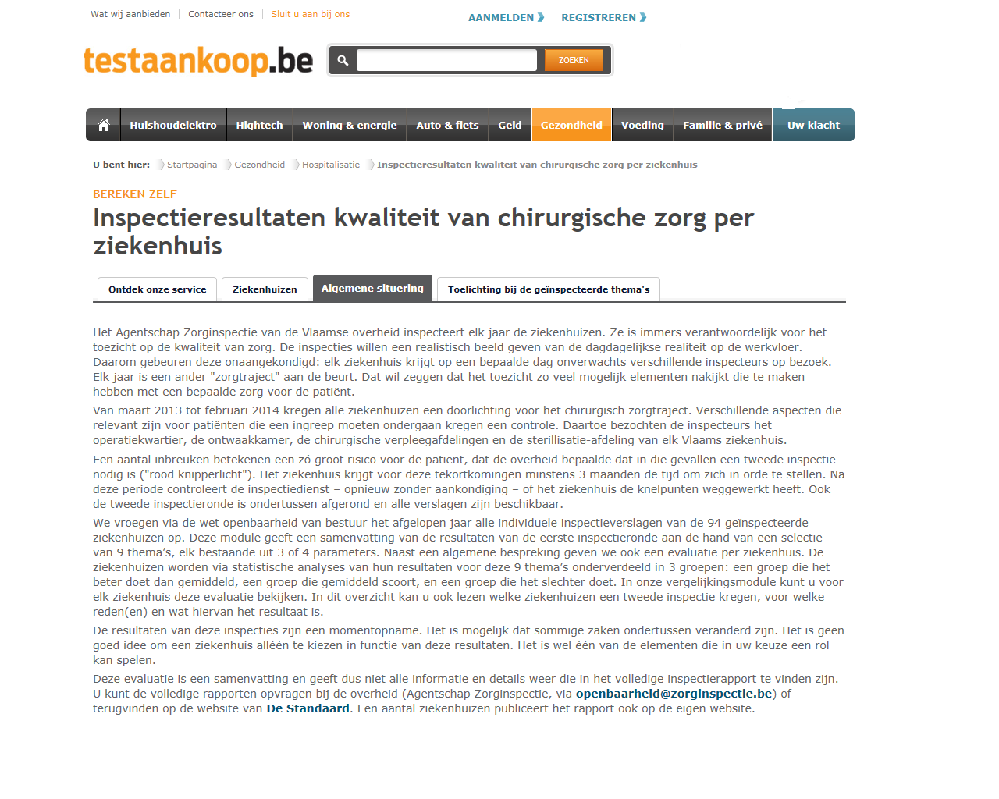
Passieve openbaarheid inspectieverslagen
Burger:
Website:
Opdracht, scope, functiescheiding, klachtenprocedure
Soorten inspecties, overzichtsrapporten en publicaties
Antwoorden op concrete vragen (FAQ’s)

Slide 27
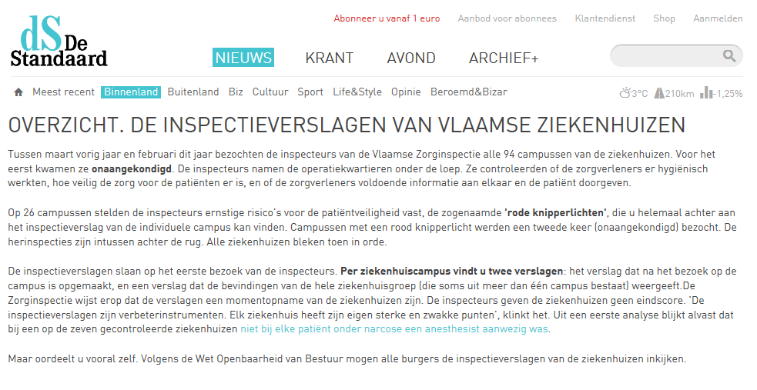
Passieve openbaarheid inspectieverslagen
Burger:
Website:
Opdracht, scope, functiescheiding, klachtenprocedure
Soorten inspecties, overzichtsrapporten en publicaties
Antwoorden op concrete vragen (FAQ’s)

Slide 28
Actieve openbaarheid inspectieverslagen
Randvoorwaarden:
Zorgvuldigheidsmaatregelen in methodiek
Vooraf duidelijkheid over wat wordt geïnspecteerd
Standaardisatie in inspectiemethodiek
Inspectievaststellingen zijn concreet, helder en objectief
Zorgvuldigheidsmaatregelen in verslagen
Uniformiteit in verslaggeving
Geen namen; enkel functietitels
Leeswijzer in elk verslag
Zo duidelijk mogelijke taal

Slide 29
Actieve openbaarheid inspectieverslagen
Randvoorwaarden:
reactienota wordt niét gepubliceerd op website Zorginspectie
vermijdt mogelijke problemen (bv. reactienota’s met ook remediëring en diverse bijlagen, aanvullingen na oorspronkelijke reactienota…)
op andere sites, nationaal en internationaal, (bv. onderwijsinspectie, IGZ, Care Quality Commission Engeland) ook inspectieverslagen zelf
passieve openbaarheid: ook enkel inspectieverslagen
definitieve verslagen, gegroepeerd, met duiding:
bij inspectieverslagen zelf: momentopname, verbeterinstrument, geen uitspraken over individuele zorgverleners…

Slide 30
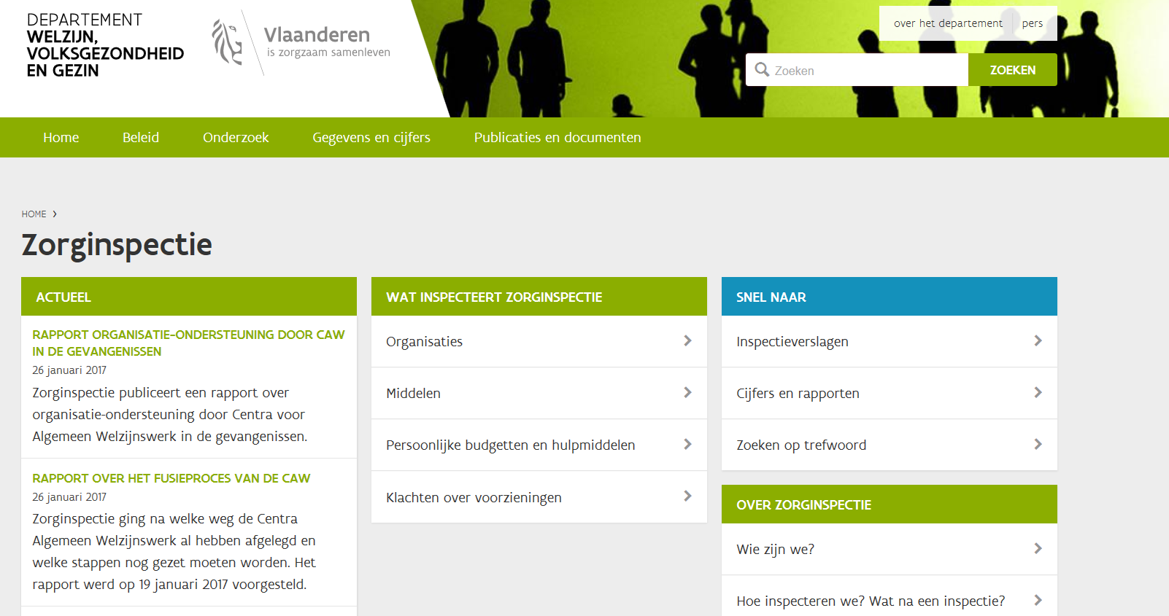
Actieve openbaarheid inspectieverslagen

Slide 31
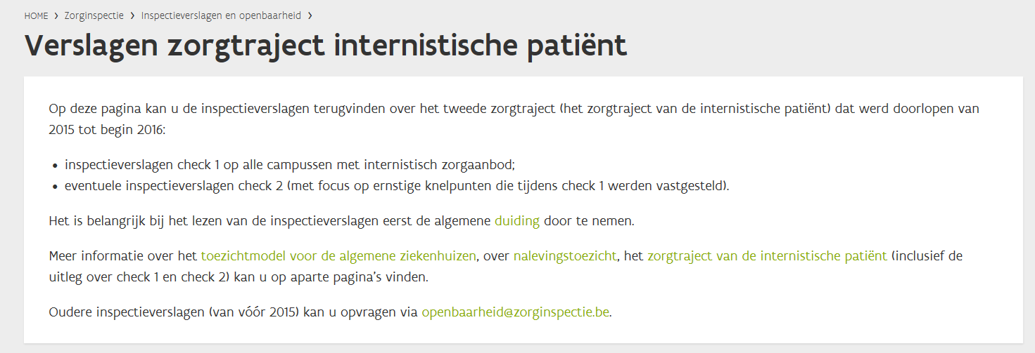
Actieve openbaarheid inspectieverslagen

Slide 32
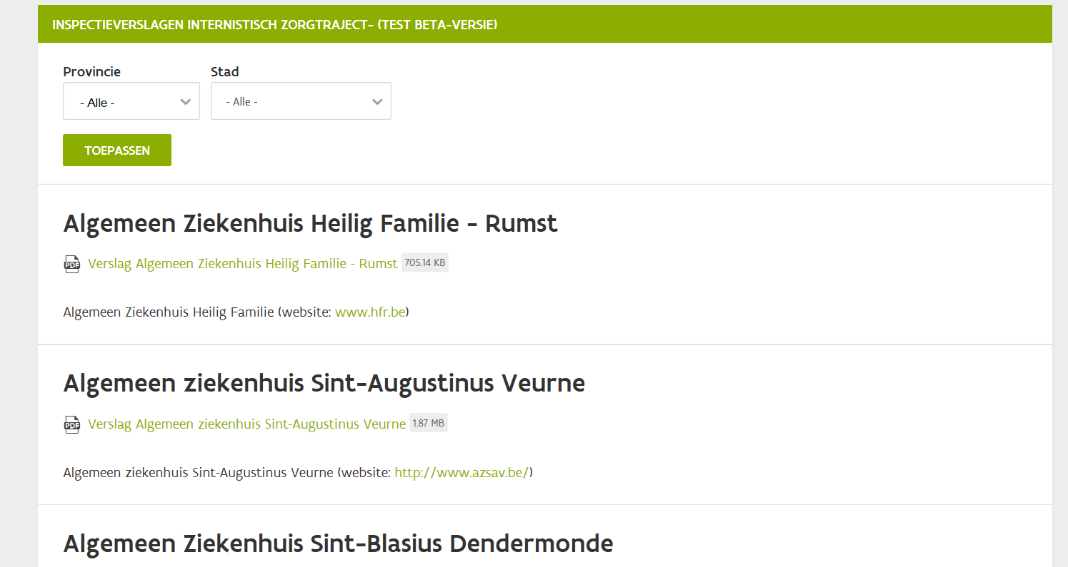
Actieve openbaarheid inspectieverslagen

Slide 33
Actieve openbaarheid inspectieverslagen

Slide 34
Actieve openbaarheid inspectieverslagen

Slide 35
Actieve openbaarheid inspectieverslagen

Slide 36
Actieve openbaarheid inspectieverslagen

Slide 37
Actieve openbaarheid inspectieverslagen

Slide 38
Actieve openbaarheid inspectieverslagen
Actueel, maatschappelijk relevant onderwerp met sterke
focus op de jongere!
Proactieve aanpak
Concreet: verder samen uit te werken
Voorbereiding is belangrijk! (sector + individuele voorziening)

Slide 40
Timing inspectieronde
Communicatiemoment instellingen en voorzieningen: 30 maart 2017
Documenten op www.departementwvg.be in de week van 3 april 2017
Antwoorden op bevraging verwacht tegen 20/04/2017
Start inspecties: 1 mei 2017
Einde inspecties: 31 oktober2017
Beleidsrapport: november- december 2017

